Slide 1
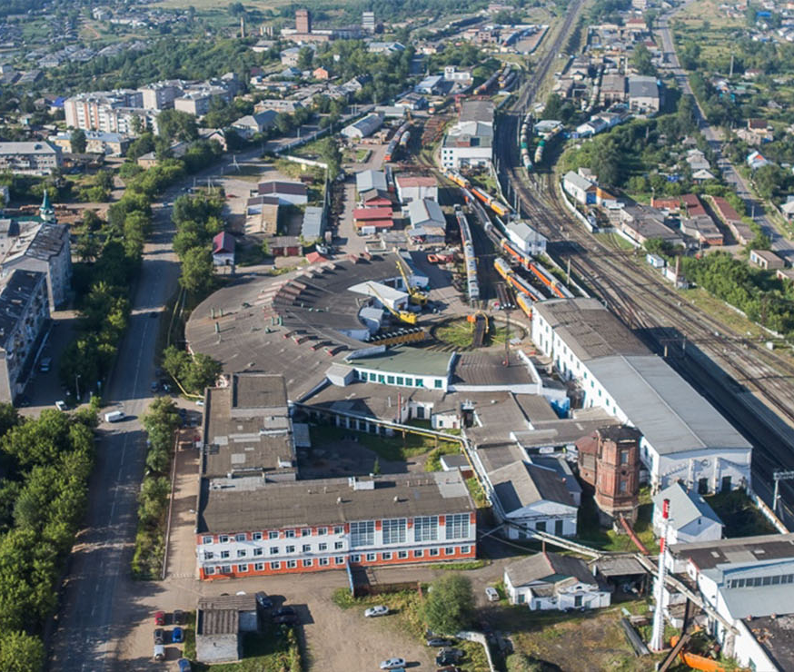


ВЕРЕЩАГИНСКИЙ ГО
ПЕРМСКИЙ КРАЙ
v.1.0
v.1.0
ИНВЕСТИЦИОННЫЙ ПРОФИЛЬ
ИНВЕСТИЦИОННЫЙ ПРОФИЛЬ
2023
2027

Slide 2
ЦЕЛЬ И ЗАДАЧИ ПРОЕКТА
4.
ПОТЕНЦИАЛЬНЫЕ ИНВЕСТОРЫ
ЦЕЛЬ
Разработать и обосновать направления инвестиционного
развития Верещагинского ГО
на период до 2027 года
Определить пул потенциальных интересантов в реализации инвестиционных проектов
3.
ИНВЕСТИЦИОННЫЕ УСЛОВИЯ
Выработать рекомендации по улучшению инвестиционной привлекательности и повышению инвестиционной активности, сохранению квалифицированных кадров
2.
СТЕЙКХОЛДЕРЫ
Вовлечь в процесс разработки инвестиционного профиля все заинтересованные стороны
1.
ИНВЕСТИЦИОННЫЕ ПРОЕКТЫ
Сформировать пул инвестиционных экономически эффективных проектов для реализации (поддержка существующих и развитие новых)
2

Slide 3
SWOT-АНАЛИЗ ВЕРЕЩАГИНСКОГО ГО
S
Относительная близость (130 км) к краевой столице (г. Пермь) — крупному промышленному и научному центру Урала, крупному рынку поставщиков и покупателей.
Автодорога регионального значения 57К-0013 Очер — Верещагино — Сива (выход на федеральную трассу М‑7, подъезд к г. Перми); в непосредственной близости проходят автодороги федерального значения А-153 Нытва — Кудымкар и Р-243 Кострома — Шарья — Киров — Пермь.
Ж.-д. транспорт: Транссибирская ж.-д. магистраль, 18 станций и остановочных пунктов; 2 ж.-д. вокзала (г. Верещагино и п. Бородулино).
Разветвленная гидрографическая система: главная водная артерия — р. Лысьва, имеющая более 25 притоков (реки Сепыч, Вож, Игашор, Урак и др.); на территории округа 139 прудов, из них 39 имеют гидротехнические сооружения (крупные: Енинский, Путинский, Мальговский, Рапинский, Соколовский и др.).
Значительные площади земель сельхозназначения — 95,2 тыс. га (в т. ч. площади посевных сельскохозяйственных культур — около 35,0 тыс. га, или 22% всех площадей ГО).
Значительные площади земель лесного фонда — 32,4 тыс. га, или 20,0% площади ГО).
Основа экономики: промышленность — добыча полезных ископаемых, обрабатывающие производства, производство и распределение электроэнергии, газа и воды (добыча нефти, производство молока, производство трикотажных изделий, производство транспортных средств для ремонта и технического обслуживания железнодорожных, трамвайных и прочих путей); общая численность работников по крупным и средним организациям около 6,0 тыс. человек.
902 субъекта МСП (по состоянию на август 2023 г.), в т. ч. 187 юридических лиц, 715 индивидуальных предпринимателей ИП; около 1,9 тыс. самозанятых граждан (общая численность работников МСП — 2,8 тыс. человек); основная сфера деятельности — оптовая и розничная торговля, строительство, транспортировка и хранение.
АПК: 6 сельскохозяйственных организаций, 36 КФХ и 7 075 ЛПХ (основная отрасль — животноводство: молоко, мясо; растениеводство: зерновые, рапсовое масло, картофель и корма); выручка от реализации сельскохозяйственной продукции собственного производства (за 2022 г.) — 1 025 млн руб. (2021 г. — 883 млн руб.); в сфере АПК занято 443 человека.
Значимые предприятия: Верещагинский участок ООО «УралОйл», ООО «Вемол», АО «Верещагинская трикотажная фабрика», АО «Верещагинский ПРМЗ «Ремпутьмаш», Верещагинское управление газового хозяйства Краснокамского филиала АО «Газпром газораспределение Пермь», МУП «Верещагинские тепловые сети», МУП «Зюкайка ЖКХ», МУП «Верещагинские водоканализационные сети», ООО АП «Заря Путино», ООО «Заполье», ООО «Ленинское» и др.
Рост отгруженных товаров собственного производства по крупным и средним предприятиям: за 2022 г. — 5 025 млн руб.; (за 2021 г.) — 4 259 млн руб. (50% общего объема — обрабатывающие производства).
Рост оборота розничной торговли: за 2022 г. — 2 353 млн руб., за 2021 г. — 2 063 млн руб.
Рост оборота общественного питания: за 2022 г. — 133 млн руб., за 2021 г. — 76 млн руб.
Значительный рост инвестиций в основной капитал: за 2022 г. — 1 342 млн руб. (в 3,3 раза больше объема 2021 г.) — строительство молочно-товарного комплекса на 3,7 тыс. коров, ООО АП «Заря Путино»; 1 инвестиционная площадка greenfeld в г. Верещагино (под производственную деятельность, площадь 6 га).
Туристическая инфраструктура: 23 общедоступных предприятия общественного питания, 3 гостиницы, 6 организаций, осуществляющих туристическую деятельность, Сепычевский музей народной культуры, Верещагинский районный музейно-культурный центр, школа искусств, 4 базы отдыха и др.
Природные объекты: 2 ботанических памятника природы (болото Постниковское и болото Путино), природный лесопарк «Вознесенский бор».
6 памятников истории и культуры: 4 памятника (военная тематика), памятник паровозу и памятник В. В. Верещагину.
Религиозные объекты: 8 церквей.
Минерально-сырьевые ресурсы: 4 месторождения кирпичных глин, 4 месторождения песчано-гравийных смесей и строительного песка, 2 месторождения газа, 4 разведанных и 1 перспективное (у р. Ларионовка) месторождение нефти, 29 месторождений торфа, 2 месторождения мергеля и известняка.
На территории округа ведут деятельность 3 охотничьих хозяйства.
Напряженная демографическая ситуация (в 2013 г. — 41,4 тыс. человек, в 2023 г. — 39,1 тыс. человек) — за счет естественной убыли населения и миграционного оттока; количество трудоспособного населения на 2023 г. — 20,0 тыс. человек, или 52,9% от общего населения ГО (показатель по РФ — 56,8%).
Дисбаланс спроса и предложения на рынке труда ГО (низкая квалификация граждан, ищущих работу; недостаточная привлекательность предлагаемых рабочих мест по уровню оплаты труда и социально-бытовым условиям).
Отсутствие воздушного сообщения: ближайший аэропорт Большое Савино (г. Пермь) — 141 км.
Отсутствие речного сообщения: ближайший порт Камского речного пароходства (г. Пермь) — 139 км.
Отсутствует современная логистическая и распределительная система; слабо развита транспортная инфраструктура: из общей протяженности автомобильных дорог (774 км) с твердым покрытием только 282 км, или 36,4%.
Значительная доля протяженности автомобильных дорог общего пользования местного значения, не отвечающих нормативным требованиям — 64,9%.
Наличие поселений с ограничениями по транспортной доступности: доля населения, проживающего в населенных пунктах, не имеющих регулярного автобусного и (или) ж.-д. сообщения с административным центром ГО — 4,9%.
Низкие темпы жилищного строительства (строительная отрасль слабо развита); при этом в 2022 г. наблюдался значительный рост ввода новых площадей — 16,1 тыс. кв. м. (+51,5% к 2021 г.).
Значительные площади аварийного и ветхого жилья: 2 199 человек состояли на учете в качестве нуждающихся в жилых помещениях по состоянию на январь 2023 г.
Дефицит квалифицированных кадров (в т. ч. специалистов узкого профиля в медицине, проблемы с укомплектованностью медсестрами и фельдшерами ФАП и центральной районной больнице); необходимость обновления материально-технической базы медицинских учреждений.
Нехватка молодых специалистов в сфере образования и культуры.
Общее старение кадров в производственной и непроизводственной сферах (отток молодежи).
Значительный износ коммуникаций — теплотрасс, канализации, водопроводов, электрических сетей (от 35% до 67% сетей требует замены).
Значительная задолженность предприятий ЖКХ перед ресурсоснабжающими организациями и потребителей жилищно-коммунальных услуг перед предприятиями ЖКХ.
Недостаточный уровень обеспеченности населения спортивными сооружениями — 47,4%.
Наличие учреждений культуры, здания которых требуют капитального ремонта — 5,1%.
Слабая материально-техническая база предприятий сельского хозяйства и промышленности.
Отсутствие возможности получить высшее образование на территории округа.
Значительная часть земель ГО подвержена эрозии; требуется мелиорация на землях сельскохозяйственного назначения.
Недостаточный уровень газификации ГО (газификация сельских территорий в Пермском крае не превышает 32%); общий уровень газификации Пермского края — 75% (по данным за 2021 г.).
Дифференциация доходов населения; среднемесячная зарплата по крупным и средним предприятиям (за 2022 г.) — 38,6 тыс. руб., (предприятия добычи полезных ископаемых — 62,1 тыс. руб.; деятельность гостиниц и предприятий общественного питания — 23,2 тыс. руб.).
Низкий уровень платежеспособного спроса.
Значительная доля безвозмездных поступлений в общем объеме доходов бюджета (за 2022 г.) — 1 547 млн руб., или 83,5%.
W
Сильные стороны
Слабые стороны
3

Slide 4
SWOT-АНАЛИЗ ВЕРЕЩАГИНСКОГО ГО
O
Создание предприятия, связанного с топливно-энергетическим комплексом — нефтесервисные услуги (геологоразведка, бурение скважин, проведение работ на нефтеперерабатывающих заводах, транспортировка нефти и газа и др.).
Создание научно-производственного предприятия в сфере АПК (научная разработка, создание, освоение и продвижение инноваций в агропромышленное производство).
Комплексное развитие АПК округа — внедрение научных разработок, повышение производительности, организация глубокой переработки продукции (строительство убойных, мясоперерабатывающих и молочных цехов).
Развитие транспортно-логистической инфраструктуры: создание логистического комплекса (проходят дороги, имеющие межрегиональное значение, 57К-0013 Очер — Верещагино — Сива с выходом на федеральную трассу М‑7, подъезд к г. Перми); развитие придорожного сервиса — кемпинги, общественное питание, СТО и др.; возможна организация контейнерных площадок для перевалки грузов (проходит Транссибирская ж.-д. магистраль — граница Пермского края и Удмуртской Республики).
Развитие туристической инфраструктуры — зона сельского и этнографического туризма (значительная часть населения ГО — старообрядцы).
Развитие рекреации (благоприятная экологическая ситуация, природно-климатические и ландшафтные условия) — строительство баз отдыха, санаториев и других средств размещения (в т. ч. глэмпингов, рыбацких домиков и пр.).
Повышение инвестиционной активности / ГЧП (проекты по развитию общественных пространств, строительство спортивных сооружений, ИЖС и др.); повышение инвестиционной активности в сфере обрабатывающего производства.
Развитие МСП — торговля, индустрия гостеприимства, придорожный сервис, сельское хозяйство, логистика.
Развитие лесопромышленного комплекса; организация глубокой переработки древесины (в т. ч. пиломатериалов, домокомплектов, древесных брикетов и пр.).
Производство экологически чистой пищевой продукции на основе местного рыбохозяйственного фонда и дикоросов; организация и развитие комплекса промысловой охоты (заготовка, производство, реализация).
Производство строительных материалов на основе местных минерально-сырьевых ресурсов: производство кирпича и керамических изделий, стеклоблоков и теплоизоляционных материалов; развитие местного рынка добычи агрохимического сырья — торфа (производство удобрений).
Предпосылки рекреационного, сельского, водного, этнографического, культурно-познавательного, паломнического, исторического и делового туризма.
Формирование конурбации с соседними населенными пунктами Сивинского и Карагайского МО, Очерского и Нытвенского ГО; развитие взаимосвязей с Кезским МО Удмуртской Республики.
Ухудшение демографической ситуации (снижение численности занятых в экономике).
Нехватка молодых специалистов (преимущественно рабочие специальности); дисбаланс между предложением и спросом квалифицированной рабочей силы.
Снижение уровня собственных доходов в бюджет.
Техническое и технологическое отставание некоторых предприятий; отставание в экономическом развитии отдельных отраслей (для ГО актуальны транспортное машиностроение и сельское хозяйство).
Конкурентное давление соседних муниципальных образований; недобросовестная конкуренция на рынке.
Повышение транспортных и энергетических тарифов.
Снижение инвестиционной активности.
Сокращение посевной площади; сокращение производства мяса и среднего удоя молока (как следствие, снижение объемов производства).
Сезонность деятельности предприятий АПК (высокая зависимость от кредитных денежных средств); сокращение числа КФХ и ЛПХ.
Диспаритет цен сельскохозяйственной продукции.
Нестабильность цен на рынке удобрений и семян.
Возрастающая конкуренция в туристической отрасли (недостаточное обеспечение развития туристической инфраструктуры).
T
Возможности
Угрозы
4

Slide 5

РЕЗУЛЬТАТЫ РАЗРАБОТКИ ИНВЕСТИЦИОННОГО ПРОФИЛЯ
1 часть
Решения Инвестиционного профиля муниципального образования
5

Slide 6
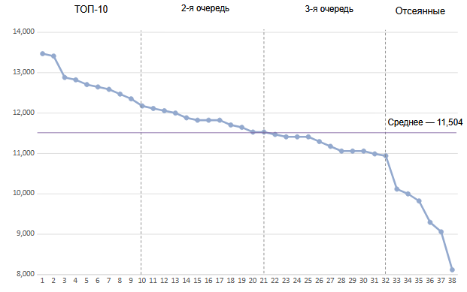
44 ИНВЕСТИЦИОННЫХ ИДЕИ И ПРОЕКТА
РЕЙТИНГ БИЗНЕС-ИДЕЙ
6 ПРОЕКТОВ ПРЕДЛОЖЕНО БИЗНЕСОМ
38 БИЗНЕС-ИДЕЙ РАЗРАБОТАНО КОМАНДОЙ ПРОЕКТА
Большая часть объема идей оценивается как ДОСТАТОЧНО обеспеченные спросом и ресурсами.
Из 38 идей 32 идеи имеют достаточный потенциал реализации по результатам экспертной оценки
*
На следующих слайдах представлен
реестр бизнес-идей, дифференцированных по секторам
6

Slide 7
*
ПЕРЕЧЕНЬ ИНВЕСТИЦИОННЫХ ПРОЕКТОВ, ПРЕДЛОЖЕННЫХ БИЗНЕСОМ
Наименование компании | Инвестиционные планы на 3 года: краткое описание сути инвестиционных планов | Суммарный ожидаемый объем инвестиций по всем инициативам в ближайшие 3 года | Какие меры поддержки бизнеса будут наиболее действенны при реализации этих инвестиционных проектов
ООО «Агрофирма "Галинское"» | Строительство фермы с автоматизированной доильной системой | 10—100 млн рублей | Длинные и дешевые деньги на строительство, закупку оборудования, модернизацию; субсидирование части инвестиционных расходов; субсидирование части операционных (текущих) расходов
ООО СК «Совар», ООО Строительная компания «Современные аграрные решения» | Организация производства бетона, изготовление металлических конструкций. Завершение строительства крупного животноводческого комплекса | 10—100 млн рублей | Длинные и дешевые деньги на строительство, закупку оборудования, модернизацию
ПО «Верещагинский коопторг» | Расширение площадей | До 10 млн рублей | Длинные и дешевые деньги на строительство, закупку оборудования, модернизацию; финансовая поддержка при подготовке/переподготовке персонала для реализации инвестиционных проектов
ООО Агропредприятие «Заря Путино» | Строительство фермы на 3000 голов | 100—500 млн рублей | Субсидирование части инвестиционных расходов; субсидирование части операционных (текущих) расходов
ООО «Современная Медицина» | Расширение перечня оказываемых услуг | До 10 млн рублей | Субсидирование части инвестиционных расходов
Верещагинское потребительское общество «Коопунивермаг», ООО «Зюкайский хлеб» | Приобретение производственной линии | До 10 млн. рублей | Субсидирование части инвестиционных расходов
* Учитывается при прогнозе изменения продуктовой матрицы (стр. 40)
7

Slide 8
38 БИЗНЕС-ИДЕЙ РАЗРАБОТАНО КОМАНДОЙ ПРОЕКТА
ТОП-10 ИДЕЙ позиция команды разработчиков* | ТОП 10 ИДЕЙ — по оценке команды Администрации и бизнеса
1 | Организация хозяйства по выращиванию картофеля для дальнейшей глубокой переработки крахмалсодержащей продукции
2 | Организация производства по пошиву одежды для Минобороны РФ (термобелье, спецодежда и спецобувь)
3 | Организация производства контейнеров и железнодорожных «вахтовок» на базе вагонного ремонтного депо
4 | Строительство птицефабрики
5 | Создание современного элеватора для хранения и переработки зерна на базе КХП
6 | Организация производства текстильных полотен на базе промышленной площадки фабрики «Верещагинский трикотаж»
7 | Организация производства керамических изделий (кирпич, брусчатка, черепица)
8 | Строительство овощехранилища
9 | Организация переработки известняка и мергеля с производством средств для раскисления почв для нужд АПК и строительных материалов
10 | Создание сети зарядных станций для электромобилей
* На основании экспертного анализа в ходе проведения кабинетных и полевых исследований (опрос жителей и бизнеса, интервьюирование)
8

Slide 9
38 БИЗНЕС-ИДЕЙ РАЗРАБОТАНО КОМАНДОЙ ПРОЕКТА
ТОП-10 ИДЕЙ по оценке команды администрации и бизнеса | ТОП 10 ИДЕЙ — по оценке команды Администрации и бизнеса | наличие спроса (из 5) | наличие компетенций (из 5) | наличие ресурсов (из 5) | рейтинг
1 | Организация предприятия по переработке молока и изготовлению сыра, сгущенного молока | 4,529 | 4,412 | 4,529 | 13,471
2 | Развитие производства сырого молока и производства молочной продукции (внутренняя переработка) | 4,471 | 4,529 | 4,412 | 13,412
3 | Организация хозяйства по выращиванию картофеля для дальнейшей глубокой переработки крахмалсодержащей продукции | 4,353 | 4,176 | 4,353 | 12,882
4 | Организация производства по пошиву одежды для Минобороны РФ (термобелье, спецодежда и спецобувь) | 4,353 | 4,353 | 4,118 | 12,824
5 | Организация производства контейнеров и железнодорожных «вахтовок» на базе вагонного ремонтного депо | 4,176 | 4,294 | 4,235 | 12,706
6 | Строительство птицефабрики | 4,471 | 4,059 | 4,118 | 12,647
7 | Организация производства комбикормов и витаминно-минеральных комплексов для нужд предприятий АПК края | 4,529 | 4,118 | 3,941 | 12,588
8 | Организация тепличного хозяйства по выращиванию овощей, зелени | 4,471 | 4,000 | 4,000 | 12,471
9 | Организация производства трикотажных изделий | 4,235 | 4,059 | 4,059 | 12,353
10 | Организация производства строительных блоков, изделий из ЖБИ | 4,059 | 4,118 | 4,000 | 12,176
Идеи, имеющие интеграционный потенциал
* Ранжирование произведено на основе оценок членов рабочей группы МО и приглашенных предпринимателей, выставленных каждой идее по пятибалльной шкале в разрезе параметров «Наличие платежеспособного спроса», «Наличие носителей компетенций» и «Наличие необходимых ресурсов».
9
** Представленные бизнес-идеи не являются планом, а представляют собой прежде всего ориентир для бизнеса и для администрации МО в части наиболее перспективных, обеспеченных ресурсами и спросом идей для реализации на территории МО в перспективе до 2027 года.

Slide 10
38 БИЗНЕС-ИДЕЙ РАЗРАБОТАНО КОМАНДОЙ ПРОЕКТА
 | ТОП 10 ИДЕЙ — по оценке команды Администрации и бизнеса | наличие спроса (из 5) | наличие компетенций (из 5) | наличие ресурсов (из 5) | рейтинг
11 | Организация производства по пошиву медицинской одежды и медицинских масок | 4,176 | 4,000 | 3,938 | 12,114
12 | Создание современного элеватора для хранения и переработки зерна на базе КХП | 4,235 | 3,765 | 4,059 | 12,059
13 | Организация мясоперерабатывающего производства и выпуск мясных полуфабрикатов, колбасных изделий и мясных консервов | 4,235 | 3,882 | 3,882 | 12,000
14 | Организация производства текстильных полотен на базе промышленной площадки фабрики «Верещагинский трикотаж» | 4,000 | 4,000 | 3,882 | 11,882
15 | Организация частного краевого учебно-производственного комбината по направлению пищевой промышленности (технологи) в кооперации с крупными предприятиями пищевой промышленности края | 3,941 | 3,941 | 3,941 | 11,824
16 | Создание центра по дизайну и производству детской одежды | 4,000 | 3,882 | 3,941 | 11,824
17 | Организация производства керамических изделий (кирпич, брусчатка, черепица) | 4,176 | 3,588 | 4,059 | 11,824
18 | Организация производства снегоуборочной техники | 3,765 | 4,000 | 3,941 | 11,706
19 | Строительство овощехранилища | 4,000 | 3,706 | 3,941 | 11,647
20 | Организация хозяйства по выращиванию плодово-ягодных культур | 3,941 | 3,824 | 3,765 | 11,529
21 | Строительство регионального транспортно-логистического комплекса с функциями мультимодальных перевозок | 3,941 | 3,765 | 3,824 | 11,529
22 | Создание экотехнопарка | 3,824 | 3,706 | 3,941 | 11,471
23 | Организация кооперации деревообрабатывающих предприятий муниципалитета с разделением труда (обработка, ремонт техники, переработка отходов и т. д.), укрупнением партий готовой продукции, совместным продвижением | 3,647 | 3,941 | 3,824 | 11,412
24 | Организация детского творческо-досугового центра | 3,882 | 3,706 | 3,824 | 11,412
Идеи, имеющие интеграционный потенциал
* Ранжирование произведено на основе оценок членов рабочей группы МО и приглашенных предпринимателей, выставленных каждой идее по пятибалльной шкале в разрезе параметров «Наличие платежеспособного спроса», «Наличие носителей компетенций» и «Наличие необходимых ресурсов».
10
10
** Представленные бизнес-идеи не являются планом, а представляют собой прежде всего ориентир для бизнеса и для администрации МО в части наиболее перспективных, обеспеченных ресурсами и спросом идей для реализации на территории МО в перспективе до 2027 года.

Slide 11
38 БИЗНЕС-ИДЕЙ РАЗРАБОТАНО КОМАНДОЙ ПРОЕКТА
 | ТОП 10 ИДЕЙ — по оценке команды Администрации и бизнеса | наличие спроса (из 5) | наличие компетенций (из 5) | наличие ресурсов (из 5) | рейтинг
25 | Организация сервиса по ремонту и обслуживанию большегрузной спецтехники | 4,000 | 3,706 | 3,706 | 11,412
26 | Создание экофермы с контактным зоопарком и ремесленными мастерскими | 3,824 | 3,647 | 3,824 | 11,294
27 | Создание пивоваренного завода | 4,353 | 3,353 | 3,471 | 11,176
28 | Организация сервиса оказания ветеринарных услуг для предприятий АПК края | 3,824 | 3,588 | 3,647 | 11,059
29 | Организация контейнерных площадок для перевалки грузов (проходит Транссибирская ж.-д. магистраль — граница Пермского края и Удмуртской Республики) | 3,765 | 3,529 | 3,765 | 11,059
30 | Организация производства железобетонных изделий, в т. ч. железобетонных модульных домов | 4,059 | 3,294 | 3,706 | 11,059
31 | Организация хозяйства по выращиванию лекарственных трав для дальнейшей переработки | 3,706 | 3,471 | 3,813 | 10,989
32 | Организация производства картонной упаковки из отходов деревообработки | 3,706 | 3,588 | 3,647 | 10,941
33 | Организация научно-производственного предприятия краевого значения в сфере АПК (научная разработка, создание, освоение и продвижение инноваций в агропромышленное производство) | 3,765 | 3,118 | 3,235 | 10,118
34 | Организация производства спецсредств (карабины и зажимы и пр.) для нужд строительной и машиностроительной отраслей | 3,471 | 3,235 | 3,294 | 10,000
35 | Организация переработки известняка и мергеля с производством средств для раскисления почв для нужд АПК и строительных материалов | 3,529 | 3,176 | 3,118 | 9,824
36 | Создание сети зарядных станций для электромобилей | 3,059 | 2,941 | 3,294 | 9,294
37 | Создание производства обуви | 3,412 | 2,588 | 3,059 | 9,059
38 | Строительство завода по производству зарядных станций для электромобилей | 3,000 | 2,294 | 2,824 | 8,118
Идеи, имеющие интеграционный потенциал
* Ранжирование произведено на основе оценок членов рабочей группы МО и приглашенных предпринимателей, выставленных каждой идее по пятибалльной шкале в разрезе параметров «Наличие платежеспособного спроса», «Наличие носителей компетенций» и «Наличие необходимых ресурсов».
11
11
** Представленные бизнес-идеи не являются планом, а представляют собой прежде всего ориентир для бизнеса и для администрации МО в части наиболее перспективных, обеспеченных ресурсами и спросом идей для реализации на территории МО в перспективе до 2027 года.

Slide 12
ВЕРЕЩАГИНСКИЙ ГО. ОБРАЗ БУДУЩЕГО
ИНЕРЦИОННОЕ РАЗВИТИЕ
ФИЛЬТРЫ ОТБОРА МЕРОПРИЯТИЙ
Продолжение комплексного индустриального развития территории с улучшением условий комфортного проживания:
развитие действующих промышленных предприятий, в т. ч. в направлениях машиностроения, легкой промышленности, химической промышленности;
формирование среды проживания с развитой инфраструктурой: дороги, коммунальное обеспечение, социальные сервисы;
устойчивое развитие АПК преимущественно в направлениях животноводства, рыбоводства и рыболовства.
Движение к образу будущего
Реализуемость на местном уровне
Позитивное преобразование (развитие) среды
Комплексное развитие экономики (опционально)
КРИТЕРИИ ВЫРАБОТКИ МЕРОПРИЯТИЙ
Влияние на достижение образа будущего
Влияние на привлечение инвестиций
Влияние на успешность действующего бизнеса
ПРОРЫВНОЕ РАЗВИТИЕ
Прорывными направлениями устойчивого развития территории являются: 1) организация крупного межмуниципального центра переработки вторичного сырья, получаемого из ТКО и промышленных отходов Верещагинского ГО и группы соседних МО; 2) углубление переработки агропромышленного сырья.
МЕРОПРИЯТИЙ: 34
11 — АПК и пищевая промышленность
7 — промышленность (машиностроение, стройматериалы и т. п.)
2 — туризм
5 — легкая промышленность
4 — социальная среда, культура, спорт
5 — деловой климат и кадровое обеспечение
ПОТЕНЦИАЛ ИНВЕСТИЦИОННОГО РАЗВИТИЯ
ПРОМЫШЛЕННОСТЬ
R&D
ТУРИЗМ
7/10
3/10
5/10
МЕДИЦИНА
ПРОМ.ЛОГИСТИКА
КОМФОРТНАЯ СРЕДА
4/10
5/10
5/10
АПК И ПРОДУКТЫ ПИТ.
ПОДГОТОВКА КАДРОВ
ЭКОЛОГИЯ
9/10
4/10
5/10
12

Slide 13
МОДЕЛЬ ФУНКЦИОНИРОВАНИЯ КЛЮЧЕВОЙ ТОЧКИ РОСТА: организация крупного перерабатывающего производства вторичного сырья

Slide 14
ИСХОДНЫЕ ДАННЫЕ
ДЛЯ ИНВЕСТИЦИОННОГО ПРОФИЛЯ
2 часть
Обоснование Инвестиционного профиля муниципального образования (канва профиля)
14

Slide 15







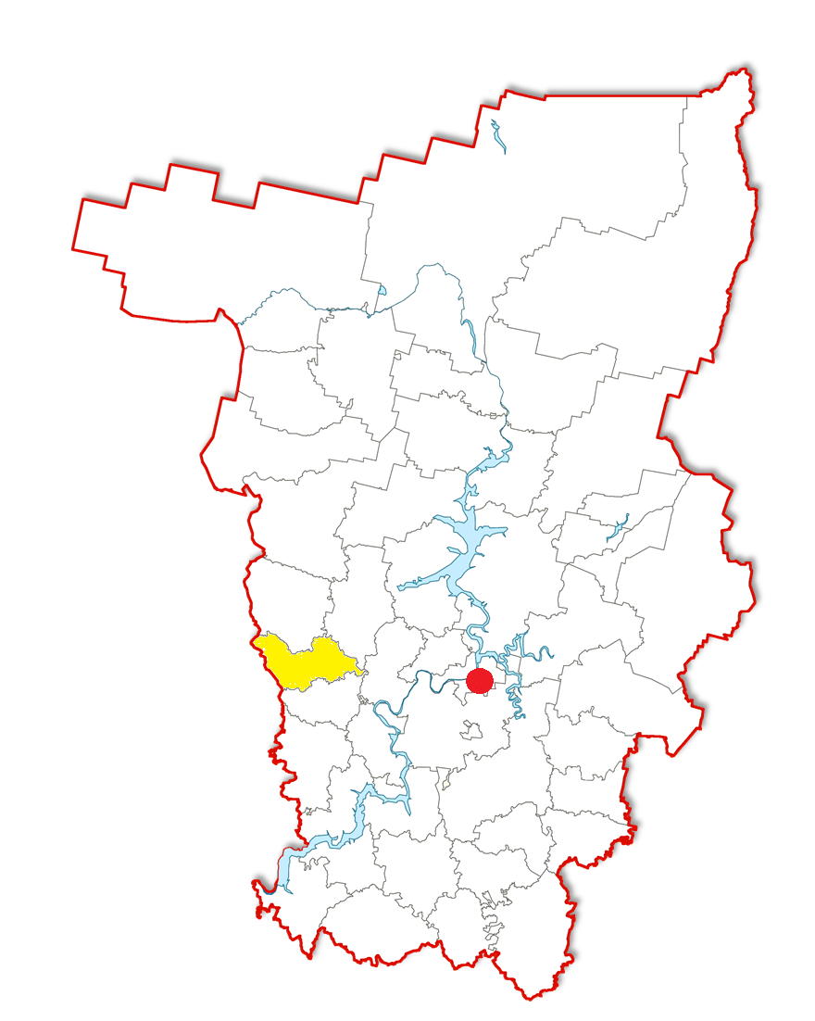
ТРУДОВЫЕ РЕСУРСЫ
СОСТОЯНИЕ ЛОГИСТИКИ
Инфраструктура
трудоспособное население,
% от общей численности
инфраструктура
Верещагинский городской округ — 39,1 ТЫС. ЧЕЛОВЕК
Площадь территории 1619 кв. км
Дорога федерального значения М7 Волга
Ж.-д. станция Верещагино
53%
БАЗА КЛЮЧЕВЫХ РЕСУРСОВ
природные ресурсы
134 км
204 км
Природные ресурсы*
г. Пермь
г. Верещагино
г. Ижевск
ДОЛЯ ДОРОГ МЕСТНОГО ЗНАЧЕНИЯ С АСФАЛЬТОБЕТОННЫМ ПОКРЫТИЕМ — 27%
ДОЛЯ ПРОТЯЖЕННОСТИ АВТОДРОГ МЕСТНОГО ЗНАЧЕНИЯ, НЕ ОТВЕЧАЮЩИХ НОРМАТИВНЫМ ТРЕБОВАНИЯМ — 64,9%
УДАЛЕННОСТЬ ОТ АЭРОПОРТА Г. ПЕРМИ — 141 КМ
ОТСУТСТВУЕТ СОВРЕМЕННАЯ ЛОГИСТИЧЕСКАЯ И РАСПРЕДЕЛИТЕЛЬНАЯ СИСТЕМА
ИСПОЛЬЗОВАНИЕ РАСЧЕТНОЙ ЛЕСОСЕКИ — 1212,5 ТЫС. М³ (2023 Г.)
ПАХОТНЫЕ ЗЕМЛИ —
56,3 ТЫС. ГА
НЕФТЬ — 3602 ТЫС. Т
39%*
ПЕСОК СТРОИТЕЛЬНЫЙ — 742 ТЫС. М³
ПАСТБИЩА — 5,3 ТЫС. ГА
ГАЗ — 9 МЛН М³
51%
ТОРФ — 1249 ТЫС. Т
СЕНОКОСЫ — 3,9 ТЫС. ГА
ГЛИНЫ КИРПИЧНЫЕ —
6923 ТЫС. М³
Верещагинский ГО
г. Пермь
ПРОТЯЖЕННОСТЬ ДОРОГ МЕСТНОГО ЗНАЧЕНИЯ 774 КМ, ДОЛЯ С ТВЕРДЫМ ПОКРЫТИЕМ
ДОСТУПНЫЕ МОЩНОСТИ** — 64,9 ТЫС. КВТ
36%
44%
15
* в среднем за 2008—2017 гг. по Сивинскому лесничеству ** по данным Россети Урал (Пермэнерго) ниже 35 кВ

Slide 16


ИНВЕСТИЦИОННЫЕ ПЛОЩАДКИ
площадки, пригодные к инвестированию
СФОРМИРОВАНЫ 2 ПЛОЩАДКИ (27 ГА), ПРИГОДНЫЕ К ИНВЕСТИРОВАНИЮ
Тип площадки | назначение | кадастровый номер | площадь, га
greenfield | производство | 59:16:0010148:41 | 5,0
greenfield | производство | 59:16:3290101:10 | 22,0
ПРЕИМУЩЕСТВА МУНИЦИПАЛИТЕТА
описание потенциала
Относительная близость к краевому центру (130 км). Дороги регионального значения (28 км до М7 Волга). Ж.-д. станция Верещагино, 18 остановочных пунктов. Значительные площади сельхозземель (95,3 тыс. га). Полигон ТБО (резерв емкости 21,6%). База экономики городского округа — добыча полезных ископаемых (нефть), обрабатывающие производства, производство и распределение электроэнергии. Положительная динамика отгруженной продукции, инвестиций, потребительского сектора. Потенциал для организации предприятий нефтесервиса и АПК, обработки металлов, деревообработки, производства продуктов питания, сельского и этнографического туризма.
16

Slide 17
ТЕКУЩИЕ ТРЕНДЫ РАЗВИТИЯ БИЗНЕСА
данные интервьюирования
НА ОСНОВЕ ИНТЕРВЬЮ С ДАННЫМИ КОМПАНИЯМИ ОПРЕДЕЛЕНЫ ТРЕНДЫ РАЗВИТИЯ (НАРАЩИВАНИЯ) КЛЮЧЕВЫХ КОМПЕТЕНЦИЙ:
развитие компетенций в молочном животноводстве (строительств телятника на 200 голов), модернизация техники;
организация цеха по изготовлению металлических конструкций;
строительство фермы КРС (3700 голов);
развитие компетенций по производству рыбной продукции.
17

Slide 18
* По мнению разработчика
ПРОДУКТОВАЯ МАТРИЦА (СПЕЦИАЛИЗАЦИЯ)
 | ИЗМЕНЕНИЕ ОБЪЕМОВ В ПЕРСПЕКТИВЕ 2026 ГОДА (ИНТЕРВЬЮ) | ИЗМЕНЕНИЕ АССОРТИМЕНТА (АНКЕТИРОВАНИЕ И ИНТЕРВЬЮ)
01 СЕЛЬСКОЕ ХОЗЯЙСТВО | Умеренный рост | Расширение ассортимента
10 ПРОИЗВОДСТВО ПРОДУКТОВ ПИТАНИЯ | Сохранение объемов | Расширение ассортимента
18 ПОЛИГРАФИЧЕСКАЯ ДЕЯТЕЛЬНОСТЬ | Сохранение объемов | Расширение ассортимента
20 ПРОИЗВОДСТВО ХИМИЧЕСКИХ ВЕЩЕСТВ И ХИМИЧЕСКИХ ПРОДУКТОВ | Сохранение объемов* | Сохранение ассортимента*
23 ПРОИЗВОДСТВО СТРОЙМАТЕРИАЛОВ | Умеренный рост | Сохранение ассортимента
24 МЕТАЛЛУРГИЧЕСКОЕ ПРОИЗВОДСТВО | Умеренный рост | Сохранение ассортимента
30 ПРОИЗВОДСТВО ТРАНСПОРТНЫХ СРЕДСТВ | Сокращение объемов* | Сохранение ассортимента*
41—43 СТРОИТЕЛЬСТВО И РЕМОНТНЫЕ РАБОТЫ | Умеренный рост | Сохранение ассортимента
46 ТОРГОВЛЯ ОПТОВАЯ ПИЛОМАТЕРИАЛАМИ | Умеренный рост* | Сохранение ассортимента*
52 СКЛАДСКОЕ ХОЗЯЙСТВО И ВСПОМОГАТЕЛЬНАЯ ТРАНСПОРТНАЯ ДЕЯТЕЛЬНОСТЬ | Сохранение объемов | Сохранение ассортимента
56 ОБЩЕСТВЕННОЕ ПИТАНИЕ | Сохранение объемов | Сохранение ассортимента
86 ДЕЯТЕЛЬНОСТЬ В ОБЛАСТИ ЗДРАВООХРАНЕНИЯ | Сохранение объемов | Расширение ассортимента
18

Slide 19
ТРЕНДЫ РАЗВИТИЯ
данные интервьюирования
ИСХОДЯ ИЗ ПРОВЕДЕННЫХ ИНТЕРВЬЮ И ПОЛУЧЕННЫХ АНКЕТНЫХ ДАННЫХ, ПРИНИМАЯ ВО ВНИМАНИЕ ВОЗМОЖНОСТИ И ЖЕЛАНИЯ БИЗНЕСА, ВОЗМОЖНЫЕ РЕЗЕРВЫ РОСТА ЭФФЕКТИВНОСТИ ДЕЙСТВУЮЩЕГО БИЗНЕСА СОСРЕДОТОЧЕНЫ В СЛЕДУЮЩИХ НАПРАВЛЕНИЯХ:
строительство фермы на 200 голов КРС с автоматизированной доильной системой;
развитие мощностей (новая площадка) по производству полиграфической продукции (большеформатная печать);
строительство нового здания для размещения торговой точки;
организация центра подготовки/переподготовки рабочих специальностей;
организация на базе мукомольного завода производства комбикормов;
развитие мясоперерабатывающего цеха (имеется убойный пункт);
развитие спектра медицинских услуг при условии закупа нового оборудования;
организация деревообрабатывающего производства (наличие железной дороги);
вовлечение в оборот площадки бывшей трикотажной фабрики;
организация производства экологичной упаковки из отходов деревообрабатывающей промышленности;
развитие компетенций по производству строительных материалов (кирпичный завод);
развитие компетенций по производству продуктов питания (мясная продукция, овощи, производство салатов);
организация производства овощей закрытого грунта (теплицы).
19

Slide 20
ГЕОГРАФИЯ ВНЕШНИХ ПОСТАВОК
данные анкетирования и интервьюирования
МЕЖДУНАРОДНЫЙ РЫНОК
Полиграфическое оборудование, строительная и дорожная техника, смеси для производства кондитерских изделий, оборудование и техника для молочных ферм, металлургическое оборудование
РЕГИОНЫ РФ
Песок, цемент, щебень, бетоносмесительное оборудование и техника, кормовые добавки, металл, строительная и дорожная техника, хлебопекарное оборудование, сельскохозяйственная техника
ПЕРМСКИЙ КРАЙ
Песок, цемент, типографская краска, бумага, мука, кормовые добавки, гербициды, металлолом, овощи, рыба
МО
Мясо КРС, овощи
предложения по оптимизации потоков
оптимизация поставок по параллельному импорту (в настоящее время значительное удорожание и увеличение сроков);
организация пунктов сервиса и ремонта сельскохозяйственного оборудования;
создание крупного кооператива по обеспечению сельскохозяйственной техникой (в т. ч. поставки, предоставление в аренду, оказание услуг техники, ТО и ремонт техники), расходных материалов и ГСМ;
разработка интеграционной модели с контурами: растениеводство, животноводство, переработка плодоовощной продукции (организационно-правовые и финансовые схемы, механизмы поддержки, схемы размещения объектов, ключевые интеграторы);
создание логистического центра регионального значения по инертным материалам для дорожного строительства;
организация производства кормов для сельскохозяйственных животных из отходов мясного цеха, предприятий растениеводства.
20

Slide 21
ГЕОГРАФИЯ РЕАЛИЗАЦИИ ПРОДУКЦИИ
данные анкетирования и интервьюирования
МЕЖДУНАРОДНЫЙ РЫНОК
н/д
РЕГИОНЫ РФ
ЖБИ, товарный бетон, СМР, полиграфическая продукция, молоко сырое, заготовки из литого чугуна (корпуса), овощные салаты
ПЕРМСКИЙ КРАЙ
ЖБИ, товарный бетон, СМР, полиграфическая продукция, хлебобулочные и кондитерские изделия, молоко сырое, овощные салаты, рыбная продукция
МО
ЖБИ, товарный бетон, молоко сырое, СМР, полиграфическая продукция, услуги общественного питания, хлебобулочные и кондитерские изделия, мясные полуфабрикаты
предложения по оптимизации потоков поставок
дальнейшая перспектива развития экспорта
оценка организации межмуниципальных торговых площадок, объединения транспортных возможностей муниципалитетов в форме межмуниципальных хозяйственных обществ;
проведение системной ревизии субъектов МСП на предмет их готовности ориентирования на транспортировку за пределы муниципалитета, систематизация их потребностей.
металлоконструкции;
продукция молочного животноводства;
продукция рыбоводства и рыбопереработки.
21

Slide 22
АНАЛИЗ ЦЕПОЧЕК ПОСТАВОК ГОТОВОЙ ПРОДУКЦИИ В РАМКАХ МЕЖМУНИЦИПАЛЬНОЙ ИНТЕГРАЦИИ И СОТРУДНИЧЕСТВА
Организация производства картонной упаковки из отходов деревообработки
Экспортные площадки
Международный уровень
Организация производства наполненных пластмасс из отходов пластика
Федеральный уровень
Организация производства теплоизоляционных материалов из отходов стекла, бумаги
Областной уровень
Снабженческая интеграция
Производственнаяинтеграция
Интеграция в сферах R&D
Интеграция в сфере кадровой политики
Интеграция использования ресурсного потенциала
Интеграция транспорта и логистики
Исходя из проведенных интервью и полученных анкетных данных, имеющихся в муниципальном образовании цепочек поставок готовой продукции, возможные предметы интеграции существуют в процессах снабжения, производства, НИОКР, обеспечения кадрами, использования ресурсов. Схожесть производственных цепочек позволяет сформировать систему переработки вторичного сырья с едиными входными и выходными потоками.
интеграция производства
интеграция логистики
сбытовая интеграция
22

Slide 23

СОСТАВ РАБОЧЕЙ ГРУППЫ ПО РАЗРАБОТКЕ ИНВЕСТПРОФИЛЯ БОЛЬШЕСОСНОВСКОГО МО
ПРЕДСТАВИТЕЛИ АДМИНИСТРАЦИИ МУНИЦИПАЛЬНОГО ОКРУГА
Тресков Владимир Александрович
Каранина Оксана Викторовна
Дорошенко Елена Николаевна
Глава муниципального округа — глава администрации Большесосновского муниципального округа
Заместитель главы администрации Большесосновского муниципального округа
по экономике, инфраструктуре, ЖКХ, земельным и имущественным вопросам и безопасности
Начальник отдела АПК и экономики администрации Большесосновского муниципального округа
Копытов Иван Александрович
Дробинин Дмитрий Александрович
Зорина Валентина Семеновна
Председатель комитета инфраструктуры, ЖКХ, земельных и имущественных отношений администрации Большесосновского муниципального округа
Начальник МКУ «Отдел капитального строительства»
Консультант отдела АПК и экономики администрации Большесосновского муниципального округа
23

Slide 24
ПУЛ ИНВЕСТИЦИОННЫХ ПРОЕКТОВ
С ПЕРЕЧНЕМ ПОТЕНЦИАЛЬНЫХ ИНВЕСТОРОВ
24

Slide 25

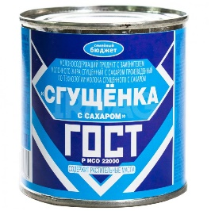
Организация предприятия по переработке молока и изготовлению сыра и сгущенного молока
69,1
млн ₽
10,7
млн ₽
82
мес.
14,4%
22,0
млн ₽
ИНВЕСТИЦИИ*
ОБОРОТНЫЙ КАПИТАЛ
СРОК ОКУПАЕМОСТИ
IRR (BHP)
NPV
(96 мес.)
*Сумма инвестиций не учитывает возможные расходы на техническое присоединение
суть проекта
Развитие производственной кооперации — переработка свежего молока коров, закупаемого преимущественно у КФХ и ЛПХ Верещагинского ГО, Очерского и Карагайского МО с выпуском наиболее востребованных и не требующих длительного вызревания мягких и полутвердых сыров, а также сгущённого молока для рынка фермерской продукции (ценовой сегмент «средний» и «выше среднего»). Для маркетинговой стратегии возможен акцент на «крафтовой продукции». Объем переработки молока — 864 тонны ежегодно.
Потребуется введение внутренних стандартов и регламентов по приемке сырья и условий хранения продукции; предусмотрено создание лаборатории и организация консультирования поставщиков (требования к молоку для сыра выше, чем для простейших переделов переработки).
Объем производства продукции — 14 тонн сыров и 360 тонн сгущённого молока ежегодно (дополнительно будет реализовываться сыворотка).
Дальнейшая перспектива — увеличение ассортимента (сыры длительного созревания), объемов сбыта.
обеспеченность спросом
обеспеченность ресурсами
Сырье: основная специализация с/х производителей в МО и соседних территориях — молочное животноводство.
Земельный участок: площадью от 0,1 га; потребуется приобретение специализированных автомобилей для приема молока у ЛПХ и КФХ; производственные помещения общей площадью 710 кв. м.
Кадровое обеспечение: 36 человек, местные и приглашенные специалисты.
Технология: поставщик оборудования / приглашенный технолог.
По данным BusinesStat, за 5 лет производство сыра в РФ увеличилось на 58% (в т. ч. мягких — на 33,1%, плавленых — на 18,8%, твердых — на 12,1% к уровню 2018 г.); по данным Росстата в 2022 г. выпустили 669 тыс. т сыров (+ 3,3% к 2021 г.).
По данным Россельхозбанка потребление сыров к 2030 г. вырастет с нынешних 6,2 кг до 9 кг на человека в год; таким образом, перспектива увеличения объема потребления сыров только в Пермском крае составит дополнительно 7 тыс. тонн ежегодно — растущий спрос.
По результатам маркетингового исследования агентства ROIF EXPERT объем российского экспорта сгущенного молока в 2023 году только по Казахстану увеличился на 6,5 млн. долларов.
потенциальные инвесторы
потенциальные партнёры
См. слайд «Проекты, предложенные бизнесом»
АО «Росагролизинг»; компания «КОЛАКС» и др. / розничные торговые сети (в первую очередь регионального формата), предприятия сегмента «Horeca, социальные учреждния (школы, детские сады).
КФХ, ЛПХ и др. сельхоз объединения Верещагинского ГО и соседних районов.
площадка для реализации
59:16:0010202:150
государственная поддержка
государственная поддержка
Предоставление участка.
Субсидирование расходов на приобретение оборудования, специализированной техники, строительство.
Поддержка в части предоставления целевых займов / предоставления гарантий.
Субсидирование части процентной ставки по инвестиционным и краткосрочным кредитам.
Организационная поддержка в части выхода на ритейлеров.
Организационная поддержка при получении необходимой разрешительной документации.
Субсидирование стоимости молока, закупаемого у производителей.
Консультационная поддержка в части разработки организационной и финансовой моделей кооперации.
Помощь в подготовке кадров.
Организация переговоров с потенциальными партнерами в части обеспечения предприятия сырьевой базой.
25

Slide 26
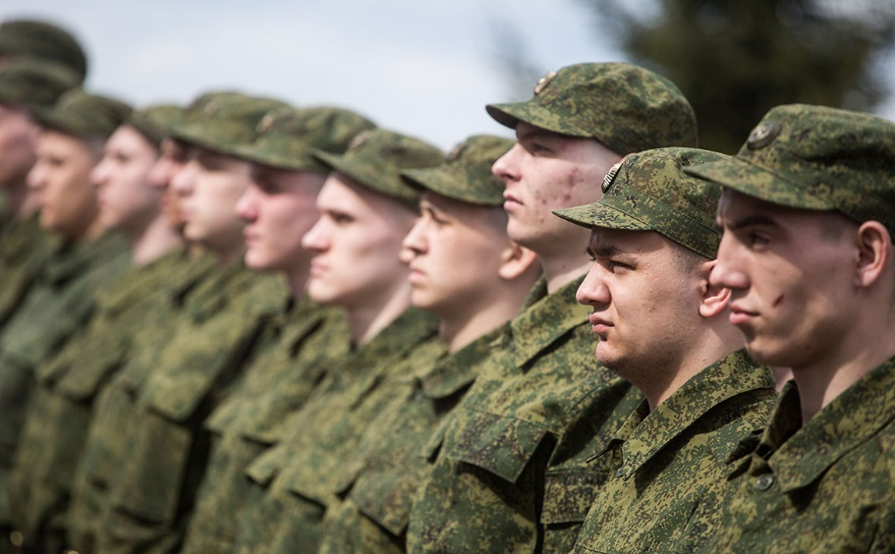
Организация пошива одежды для Минобороны РФ (термобелье, спецодежда и специальная обувь)
108,4
млн ₽
17,5
млн ₽
66
мес.
16,8%
37,5
млн ₽
ИНВЕСТИЦИИ*
ОБОРОТНЫЙ КАПИТАЛ
СРОК ОКУПАЕМОСТИ
IRR (BHP)
NPV
(96 мес.)
*Сумма инвестиций не учитывает возможные расходы на техническое присоединение
суть проекта
Организация швейного производства полного цикла для работы на местном рынке региона и ПФО — пошив для нужд структурных подразделений Минобороны и других силовых структур; В части сбыта: использование схемы участия в государственных закупках, использование инструментов интернет торговли (работа с корпоративным сектором), в том числе опции предварительного и индивидуального заказа (работа с ритейлом).
Основной спецификой швейного производства является универсальность используемых технологий и разнообразие выпускаемой продукции, способность быстро адаптироваться к запросам заказчика.
Предполагаемый объем производства составит от 100 тыс. комплектов одежды и обуви ежегодно.
Дальнейшая перспектива — ориентация на спецодежду и униформу для коммерческих организаций и крупных промышленных производств края.
обеспеченность спросом
обеспеченность ресурсами
По данным сервиса CloudPayments в первом полугодии 2022 г. онлайн-спрос на спецодежду (одежду и обувь с дополнительной защитой) вырос на 52%, причем выросло как количество транзакций — на 24%, так и средняя сумма онлайн-покупки — на 28% с 9,3 до 11,8 тыс. руб.
По данным ресурса «РосТендер» в РФ объем размещенных тендеров на спецодежду и обувь для предприятий оборонного сектора в 2023 составляет более 10 млрд рублей.
В настоящее время производится модернизация ВС РФ, а также увеличение численности личного состава.
Земельный участок: площадью от 0,3 га.
Кадровое обеспечение: 109 человек, местные и приглашенные специалисты, возможен вариант найма персонала из соседних МО на сменный график с проживанием для выполнения больших заказов, тогда необходимо предоставить места размещения сотрудников на время работы (проектом не предусмотрено).
Технология: поставщик швейного оборудования / приглашенный технолог.
потенциальные инвесторы
См. слайд «Проекты, предложенные бизнесом»
потенциальные партнёры
площадка для реализации
Крупные промышленные предприятия и организации коммунального сектора Пермского края, Татарстана и Республики Марий Эл.
Силовые структуры РФ: Минобороны, МВД, МЧС РФ.
.
59:16:0010123:107
государственная поддержка
государственная поддержка
Предоставление участка / помещений.
Субсидирование расходов на приобретение оборудования, строительство.
Поддержка в части предоставления целевых займов / предоставления гарантий.
Организационная поддержка при получении необходимой разрешительной документации.
Помощь в подготовке кадров.
Организационная поддержка в части организации взаимодействия с силовыми ведомствами.
Организационная поддержка в создании бренда и его продвижении на межрегиональном рынке.
26

Slide 27
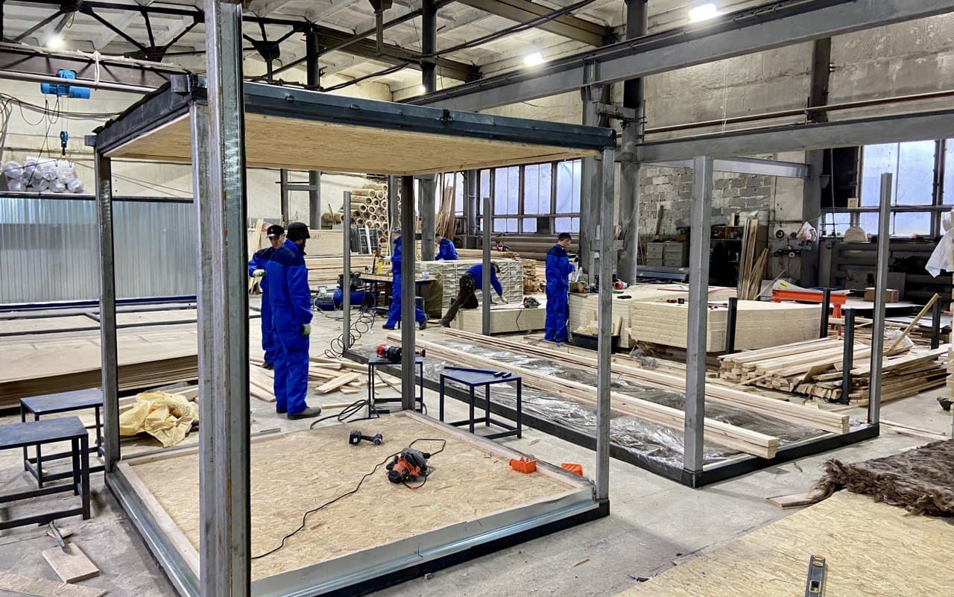
Организация производства контейнеров и «вахтовок» на базе АО Верещагинский ПРМЗ «Ремпутьмаш»
120,8
млн ₽
3,7
млн ₽
69
мес.
14,1%
23,9
млн ₽
ИНВЕСТИЦИИ*
ОБОРОТНЫЙ КАПИТАЛ
СРОК ОКУПАЕМОСТИ
IRR (BHP)
NPV
(96 мес.)
*Сумма инвестиций не учитывает возможные расходы на техническое присоединение
суть проекта
Организация производства модульно-каркасных блочных конструкций (вагон-бытовка, жилые и нежилые блок-контейнеры) на базе кадрового потенциала действующего вагонного-ремонтного депо.
Строительство с нуля / использование промышленных объектов — особые требования к производственному помещению по высоте и конструкциям (необходимо размещение в здании мостового крана).
Объем производства после выхода на проектную мощность — 6,5 тысяч кв. м (по площади основания) конструкций ежегодно.
Перспектива развития — расширение ассортимента выпускаемых конструкций, возможность производства продукции под индивидуальные требования и размеры заказчика.
обеспеченность спросом
обеспеченность ресурсами
Бытовки широко используются в разных сферах деятельности, от строительства до нефтяной промышленности.
По данным анализа группы компаний «Дальневосточное морское пароходство» контейнерный рынок РФ по итогам 2023 года вырос на 15% по сравнению к 2022 г., наблюдается устойчивая тенденция к росту.
По данным Ассоциации морских торговых портов России, в январе — сентябре 2023 г. контейнерооборот увеличился на 9,3% по сравнению с аналогичным периодом 2022 г. и составил 37,3 миллиона тонн.
По данным Свердловского центра фирменного транспортного обслуживания РЖД, в 2023 г. завершится строительство на 142 из 263 объектах Транссиба и БАМа, что позволит увеличить провозные способности полигона со 158 до 173 миллионов тонн.
Сырьевой ресурс: крупные производители и дилеры металлопроката в регионе.
Земельный участок: площадью от 0,25 га; производственной площадью 1 200 кв. м, открытая погрузочно-загрузочная площадка — 500 кв. м. При наличии свободных производственных площадей в действующем депо возможно существенное снижение стоимости проекта.
Кадровое обеспечение: 56 человек, местные специалисты с опытом работы в депо, выпускники верещагинского многопрофильного техникума.
Технология — производство модульно-каркасных блоков.
потенциальные инвесторы
потенциальные партнёры
См. слайд «Проекты, предложенные бизнесом»
Верещагинский многопрофильный техникум.
Верещагинское вагонное ремонтное депо.
площадка для реализации
Планируемый к образованию земельный участок из земельного участка с кадастровым номером 59:16:0000000:1
государственная поддержка
государственная поддержка
Предоставление площадки / здания промышленного назначения.
Субсидирование расходов на приобретение производственного оборудования / строительство.
Поддержка в части предоставления целевых займов / предоставления гарантий.
Организация переговоров с потенциальными партнерами.
Поддержка предприятия в части выхода на экспортные рынки.
Помощь в подготовке кадров.
Организационная поддержка в части организации продвижения предприятия на рынки соседних МО.
Организационная поддержка в части прохождения необходимых процедур сертификации.
27

Slide 28
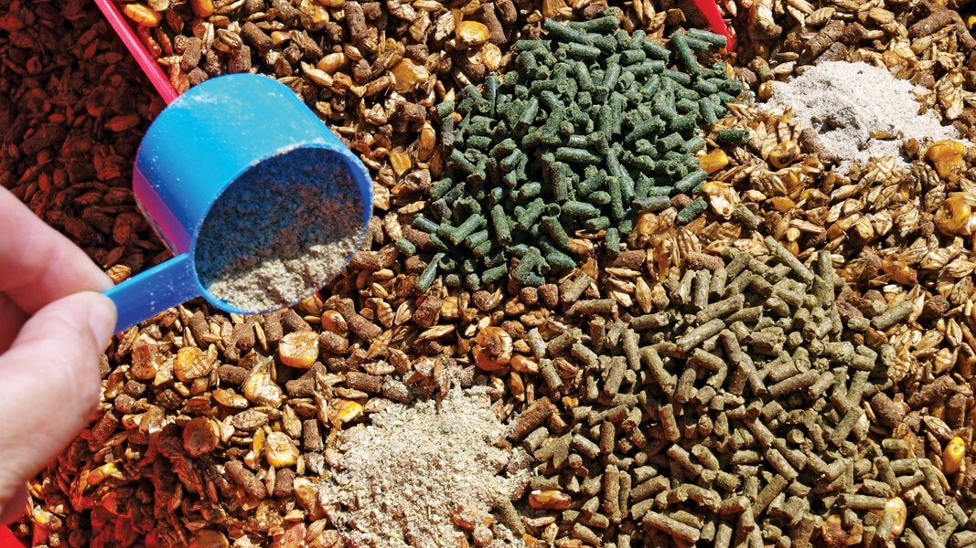
Организация производства комбикормов и витаминно-минеральных комплексов для нужд предприятий АПК Пермского края
134,6
млн ₽
16,2
млн ₽
74
мес.
15,7%
42,5
млн ₽
ИНВЕСТИЦИИ*
ОБОРОТНЫЙ КАПИТАЛ
СРОК ОКУПАЕМОСТИ
IRR (BHP)
NPV
(96 мес.)
*Сумма инвестиций не учитывает возможные расходы на техническое присоединение
суть проекта
Создание предприятия по производству кормов для животных с объемом производства до 20 тыс. тонн готовой продукции в год. Ассортимент производимой продукции ориентирован, прежде всего, на КРС (крупные сельхозпредприятия); незначительные объемы производства целесообразно организовать по кормам для птицы, свиней и овец (преимущественно для КФХ и ЛПХ) — обеспечение нужд АПК Пермского края.
Строительство с нуля — особые требования к производственному помещению по высоте; особые условия хранения сырья; также потребуется приобретение в собственность транспортных средств для доставки сырья и готовой продукции до покупателей.
Перспектива развития — премиксы и различные концентраты для всех видов сельскохозяйственных животных, птицы и рыб.
обеспеченность ресурсами
обеспеченность спросом
Сырьевой ресурс: зерновые — местного производства; масличные, витамины, микроэлементы – завозное.
Земельный участок: площадью от 0,3 га; здания и сооружения общей площадью 1,9 тыс. кв. м.
Кадровое обеспечение: 49 человек, местные и привлеченные специалисты.
Технология — привлечение отраслевого технолога; поставщик оборудования.
Российский рынок комбикормов до 2025 г. вырастет минимум на 30% — растущий спрос.
Чернушинский ГО и близлежащие (Куединский МО, Бардымский МО, Уинский МО и Октябрьский ГО) имеют планы по увеличению поголовья молочного и мясного КРС (в хозяйствах всех категорий по состоянию на январь 2023 г. только в Чернушинском ГО содержалось 4,2 тыс. голов КРС).
Для полного обеспечения сбыта данного производства поголовье КРС должно составлять до 11 тыс. голов — проект будет покрывать незначительную долю регионального рынка (поголовье КРС в Пермском крае по состоянию на май на 2023 г. — 223,7 тыс. голов).
Экспортный потенциал (большую часть продукции российских экспортеров покупает Азербайджан — 53%).
потенциальные партнёры
потенциальные инвесторы
См. слайд «Проекты, предложенные бизнесом»
Дистрибьюторы по территории Пермского края и др. регионов РФ.
Местные КФХ и ЛПХ и другие сельскохозяйственные объединения.
Пермский государственный аграрно-технологический университет.
площадка для реализации
59:16:0010202:4
государственная поддержка
государственная поддержка
Предоставление площадки.
Субсидирование расходов на приобретение производственного оборудования / строительство.
Поддержка в части предоставления целевых займов / предоставления гарантий.
Организация переговоров с потенциальными партнерами.
Поддержка предприятия в части выхода на экспортные рынки.
Помощь в подготовке кадров.
Организационная поддержка в части организации продвижения предприятия на рынки соседних МО.
Организационная поддержка в части прохождения необходимых процедур сертификации.
28

Slide 29
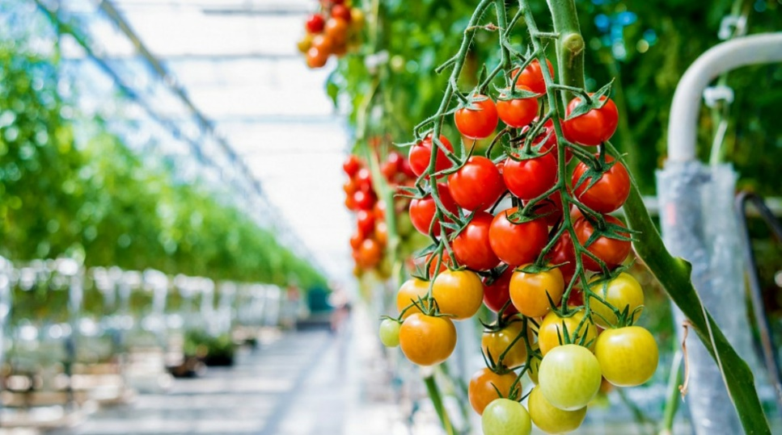
Организация тепличного хозяйства по выращиванию овощей, зелени
97,3
млн ₽
5,6
млн ₽
77
мес.
13,9%
24,1
млн ₽
ИНВЕСТИЦИИ*
ОБОРОТНЫЙ КАПИТАЛ
СРОК ОКУПАЕМОСТИ
IRR (BHP)
NPV
(96 мес.)
*Сумма инвестиций не учитывает возможные расходы на техническое присоединение
суть проекта
Строительство тепличного комплекса площадью 1,6 га на основе передовых технологий и оборудования (гидропонная технология) для выращивание овощной продукции и зелени.
Продукция: томаты, огурцы, свежая зелень. При заданных параметрах валовый сбор предприятия составит до 1,7 тыс. тонн продукции в год.
Транспортировка в точки реализации продукции — собственным транспортом/самовывоз.
Дальнейшая перспектива — увеличение ассортимента выращиваемой продукции, освоение новых рынков.
обеспеченность спросом
Тепличная отрасль России является одной из самых высокотехнологичных отраслей сельского хозяйства; производство в стране тепличных овощей за последние 15 лет выросло в 3 раза. В ближайшие 10 лет рынок зеленых культур будет расти опережающими рынок темпами, а сегмент зелени, выращиваемой в открытом и закрытом грунте, будет составлять 75—80% российского рынка зеленых культур.
Эксперты Россельхозбанка прогнозируют рост производства зеленых культур и овощей в среднем на 5% в год, что составит более 60 тыс. тонн к 2030 году.
По оценкам Центра макроэкономического анализа и регионального прогнозирования Россельхозбанка, сторонники здорового питания съедают до 7—8 кг свежей зелени в год. Увеличению производства овощей и зелени будет способствовать непрерывно растущий спрос на экологически чистые и органические продукты для правильного и здорового питания. К 2030 году каждый житель мегаполисов и близлежащих городов будет съедать до 12 кг свежей зелени в год.
обеспеченность ресурсами
Участок для размещения тепличного комплекса 2 га (сам комплекс — 1,6 га).
Возможное размещение (потребует смены назначения): 59:16:3290101:10.
Обеспеченность из расчета на 1 га теплицы: водоснабжение — 180 куб. м, водоотведение — 35 куб. м; электроэнергия КТП — 250 кВт.
Кадровое обеспечение: 32 человека (местные кадры).
Специализированная техника и оборудование (мини-трактор, груз. авт., система отопления и полива).
Технология: привлечение технологов с действующих производств.
потенциальные инвесторы
потенциальные партнёры
См. слайд «Проекты, предложенные бизнесом»
Крупные производители теплиц в регионе.
Предприятия переработки овощной продукции.
.Организации сегмента HoReCa / розничные торговые сети.
площадка для реализации
59:16:3290101:10
государственная поддержка
государственная поддержка
Предоставление участка.
Субсидирование расходов на приобретение оборудования, строительство.
Поддержка в части предоставления целевых займов / предоставления гарантий.
Организационная поддержка при получении необходимой разрешительной документации.
Организация переговоров с торговыми сетями на региональном уровне.
Помощь в подготовки кадров.
29

